Slide 1


Стихия свои хлопья разбросала
И захватила всё пространство в плен,
Лишь в окнах светом жизнь ещё мерцала
И ожидала лучших перемен…
П. Новицкий

Slide 2
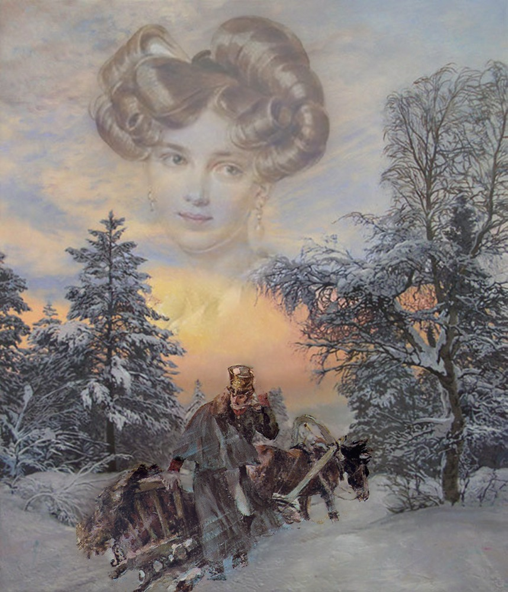
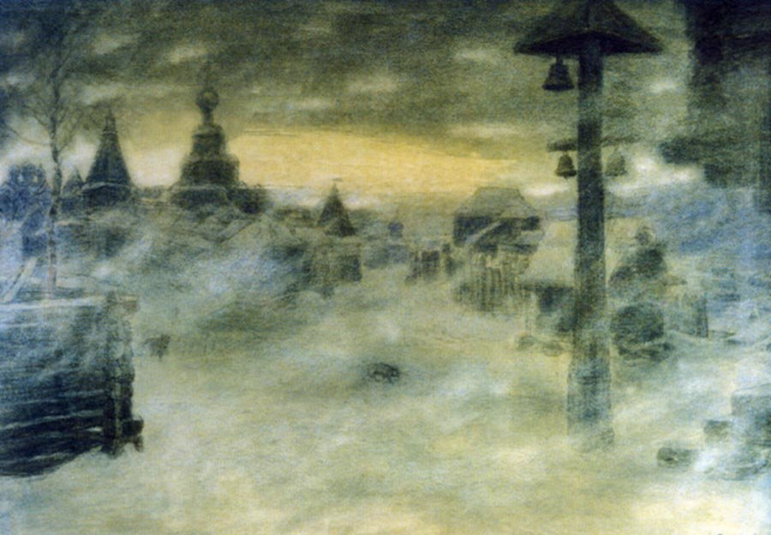
В повести А. Пушкина «Метель»,
в которой стихия, ворвавшаяся в жизнь героев, навсегда разлучает их.
Но эта стихия, в конце концов, оказывается и спасительной: избавив Машу от почти наверняка несчастливого брака, она вознаграждает её счастливой взаимной любовью.
В.Васнецов.
Вьюжит. Метель. Старая Москва

Slide 3
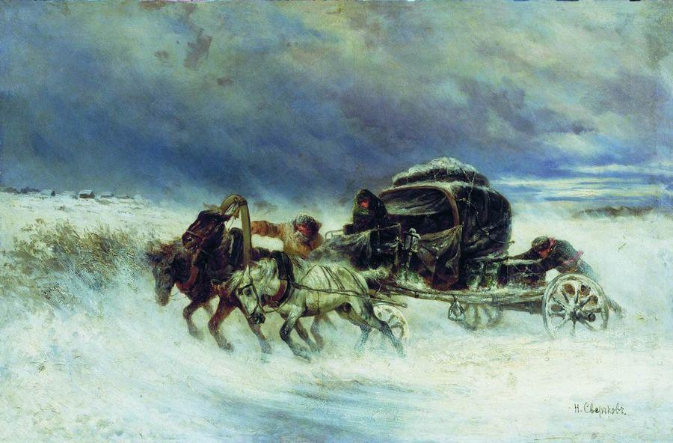
Образы метели, бескрайней равнины потому так часты в русском искусстве, что именно в них выражена непостижимая тайна русской земли, души России. Ведь не случайно поэты разных поколений снова и снова обращались к этим образам, к их древней страшной стихии.
Ты стоишь пред метелицей дикой
Роковая, родная страна.
Так писал А. Блок о России. уже в ХХ веке. И эта «метелица дикая», снежная вьюга кружит и кружит над бесконечными русскими просторами, увлекая за собой в вечное странствие и людские судьбы.

Slide 4
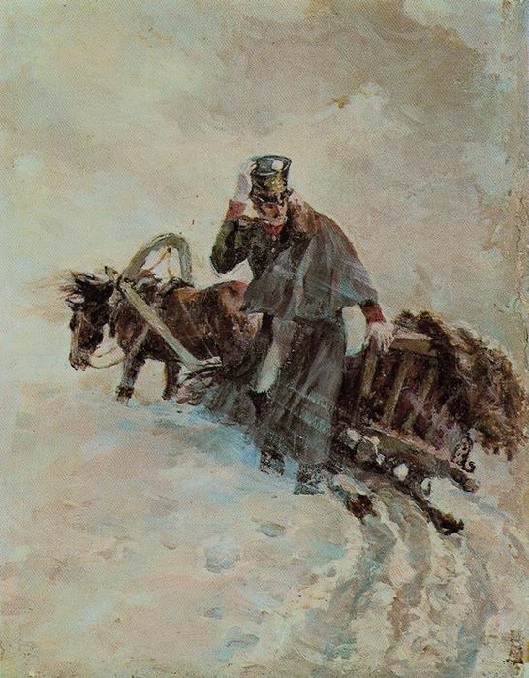
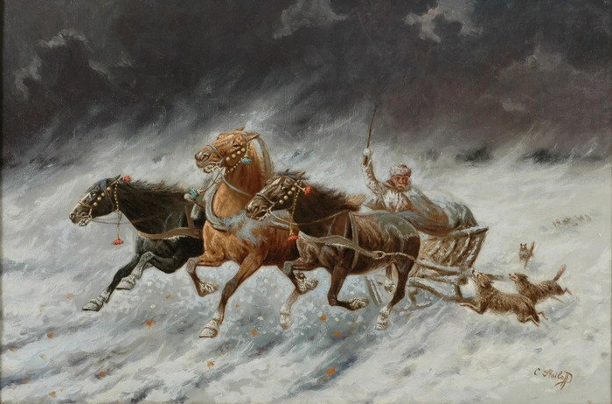
Непременным спутником образов метели, вьюги является дорога: во многих произведениях именно в пургу герои оказываются в чистом поле, посреди бушующей снежной стихии.
Мотив зимней дороги и бегущей тройки с бубенцами снова и снова возрождается в русском искусстве, как будто и в этом беге, в звенящих бубенцах заключена непостижимая загадка судьбы, неудержимо влекущей нас по ведомому только ей пути.

Slide 5
Тема урока:
Мотивы пути и дороги в русском искусстве.

Slide 6
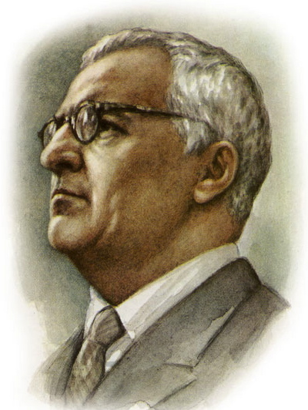
В 1964 году на экраны страны вышел фильм «Метель» по мотивам одноименной повести А. С. Пушкина из цикла «Повести Белкина». Музыку к этому фильму, ставшую поистине народной, написал русский композитор Георгий Васильевич Свиридов.
Произведения, написанные Г. В. Свиридовым к фильму и названные композитором «Музыкальная иллюстрация» - «Вальс», «Романс», «Тройка», удивительно мелодичны, они легки, воздушны, акварельны. Эти прекрасные мелодии, услышанные однажды, запоминаются на всю жизнь!

Slide 7

Оркестровая сюита Г. Свиридова «Метель»
(по повести А. Пушкина).
I часть– «Тройка» - образ снежной дороги.
*Какова музыка по своему характеру - музыкальная ли иллюстрация, как определял её сам композитор?
Слышны мотивы пути и дороги, эти бессмертные знаки непрекращающегося нашего движения.

Slide 8
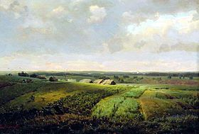
Высший смысл искусства– воспевать красоту мира и хранить память об ушедшем.
И в самых глубоких, самых философских музыкальных произведениях этот смысл является снова и снова, подтверждая вечность всего, чем всегда жил и будет жить человек: его любви, его пути, его судьбы.
В. Васнецов. Родина

Slide 9

И оттого, в любви своей не каясь,
Душа, как лист, звенит, перекликаясь
Со всей звенящей солнечной листвой,
Перекликаясь с теми, кто прошёл,
Перекликаясь с теми, кто проходит...
Здесь русский дух в веках произошёл,
И ничего на ней не происходит.
Но этот дух пройдёт через века!
И пусть травой покроется дорога,
И пусть над ней, печальные немного,
Плывут, плывут, как мысли, облака...
Н. Рубцов

Slide 10

Вопросы и задания:
*Почему в русском искусстве так часто переплетаются мотивы вьюги, метели, дороги?
*Назовите известные вам произведения литературы, живописи, музыки, которые связаны с этими образами.
*Можно ли сравнить стихотворение
Н. Рубцова «Старая дорога» со стихотворением А. К. Толстого «Благословляю вас, леса…»? Попробуйте объяснить то общее, что есть между ними.

